Slide 1
Evangelismo: Presentando la Gracia
Instituto de Líderes Cristianos

Slide 2
Los ojos en el campo: El tiempo de la cosecha
Instituto de Líderes Cristianos
Sesión
34
Unidad XII: Superación del rechazo y el desánimo

Slide 3
Instituto de Líderes Cristianos
Entre tanto, los discípulos le rogaban, diciendo: Rabí, come. El les dijo: Yo tengo una comida que comer, que vosotros no sabéis. Entonces los discípulos decían unos a otros: ¿Le habrá traído alguien de comer? Jesús les dijo: Mi comida es que haga la voluntad del que me envió, y que acabe su obra. ¿No decís vosotros: Aún faltan cuatro meses para que llegue la siega? He aquí os digo: Alzad vuestros ojos y mirad los campos, porque ya están blancos para la siega. Y el que siega recibe salario, y recoge fruto para vida eterna, para que el que siembra goce juntamente con el que siega. Porque en esto es verdadero el dicho: Uno es el que siembra, y otro es el que siega. Yo os he enviado a segar lo que vosotros no labrasteis; otros labraron, y vosotros habéis entrado en sus labores.
Juan 4:31-38

Slide 4
1. La tarea de Jesús
Instituto de Líderes Cristianos
¿Por qué Jesús no comía en el instante que le traían de comer?
Jesús estaba enfocado en la misión de Dios
Jesús sabía de su tiempo limitado y usaba todo su tiempo para mostrar el evangelio de la gracia
La Salvación por Gracia
Jesús les dijo: Mi comida es que haga la voluntad del que me envió, y que acabe su obra.

Slide 5
2. Imagen de la siembra y cosecha
Instituto de Líderes Cristianos
¿Qué enseñaba Jesús con esta imagen a sus discípulos?
El tiempo está cumpliendose para compartir del reino.
El campo está blanco, listo para la siega, listo para predicar el evangelio porque éste se ha acercado en Jesucristo.
Los campos implica plural
Tiempo y lugar
¿No decís vosotros: Aún faltan cuatro meses para que llegue la siega? He aquí os digo: Alzad vuestros ojos y mirad los campos, porque ya están blancos para la siega.

Slide 6
3. El que siembra y el que cosecha
Instituto de Líderes Cristianos
¿Quién siembra y quién siega?
Si los campos están listo para la siega… entonces Jesús está llamando a los discípulos a segar.
Si Jesús es el cumplimiento del evangelio, entonces Jesús es el sembrador, su obra produce fruto para vida eterna
Jesús invita a sus discípulos a entrar en sus labores.
Y el que siega recibe salario, y recoge fruto para vida eterna, para que el que siembra goce juntamente con el que siega. Porque en esto es verdadero el dicho: Uno es el que siembra, y otro es el que siega. Yo os he enviado a segar lo que vosotros no labrasteis; otros labraron, y vosotros habéis entrado en sus labores.

Slide 7
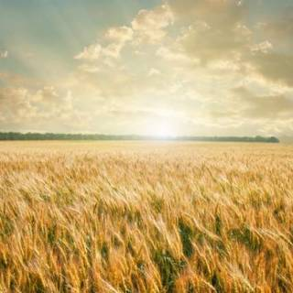
Implicaciones en evangelismo
Instituto de Líderes Cristianos
Dios ha cumplido su obra salvífica
Dios nos invita a participar en sus labores
Nuestros ojos deben estar en los campos
Nuestro tiempo para la misión es importante
Imagen retrieved from https://www.teologiadeltrabajo.org/uploads/made/uploads/general/239/water-works__large-detail_320_320_70_s_c1.jpg

Slide 8
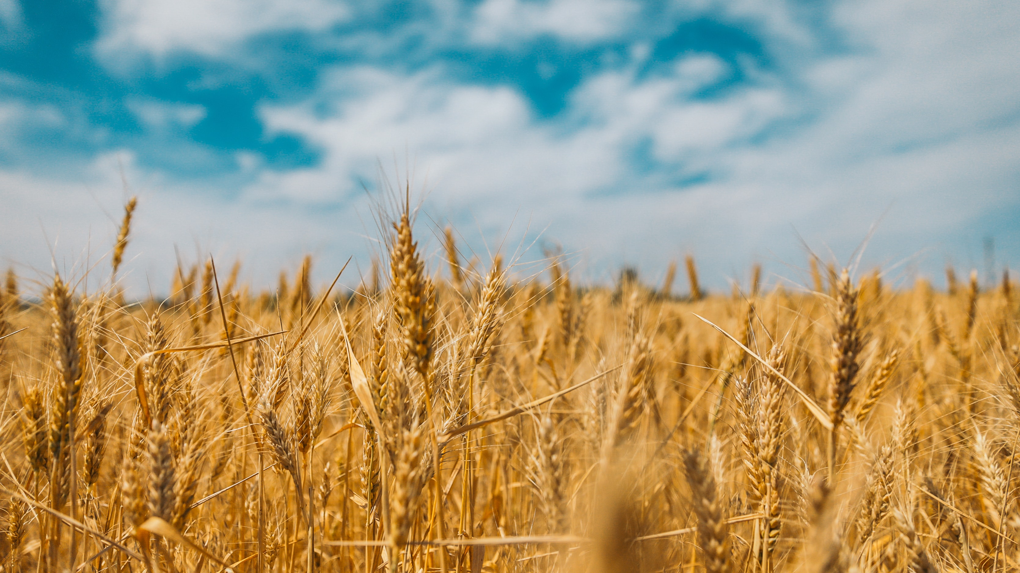
Tiempo de cosecha
Instituto de Líderes Cristianos
Los campos están listos, Jesús ha dado su vida por nosotros y es tiempo de compartir las buenas nuevas.
El fruto de la obra de Jesús es la esperanza de la vida eterna y éste es ofrecido a todos, el campo es muy amplio, ¡sigamos compartiendo de Jesús!
Photo by PolinaRytova on https://unsplash.com/photos/1dGMs4hhcVA

Slide 9
Instituto de Líderes Cristianos
Asignación de la Unidad XII
¡Trabajar en su asignación final!

